Slide 1
Правительство Свердловской области
Министерство образования и молодежной политики Свердловской области
О примерных образовательных программах, обеспечивающих введение обновленных федеральных государственных образовательных стандартов начального и основного общего образования
Журавлева Нина Викторовна,
Исполняющий обязанности Министра образования
и молодежной политики Свердловской области
Екатеринбург
2022 год

Slide 2
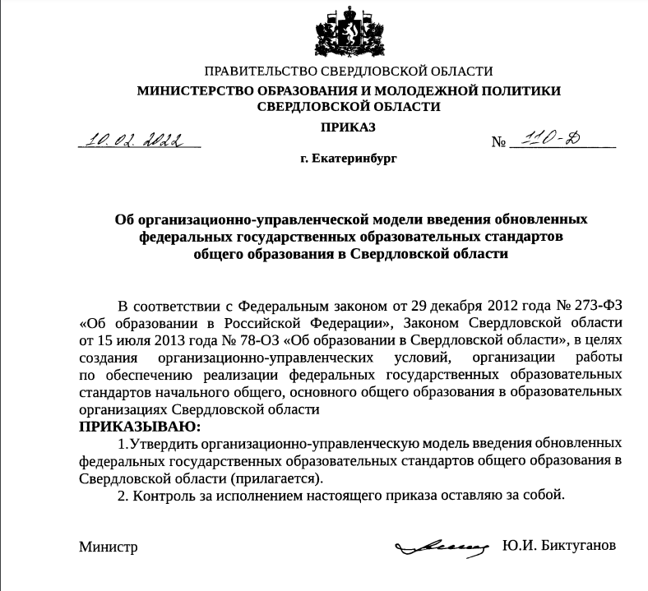
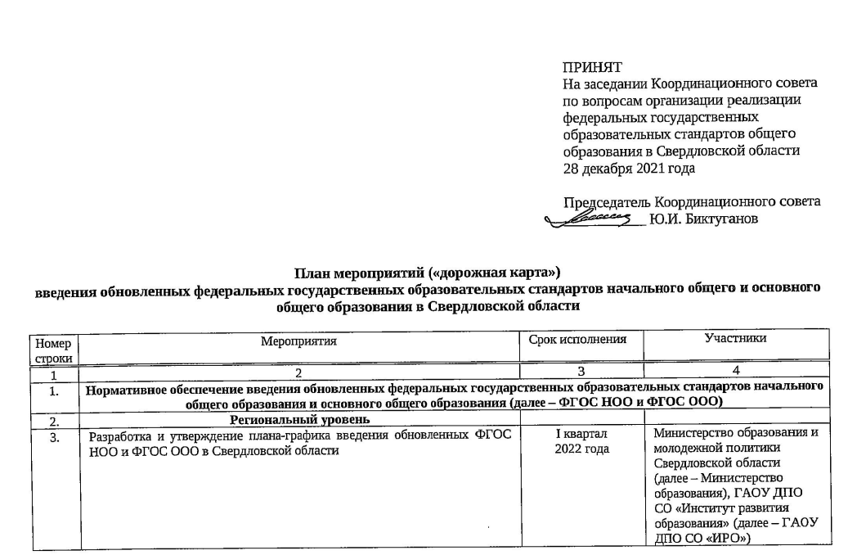
ОБЕСПЕЧЕНИЕ ВВЕДЕНИЯ ОБНОВЛЕННЫХ СТАНДАРТОВ
«п. 12 Разработка и утверждение основных образовательных программ начального общего и основного общего образования на основе ФГОС НОО и ФГОС ООО с учетом примерных основных образовательных программ» - I-II квартал 2022 года

Slide 3


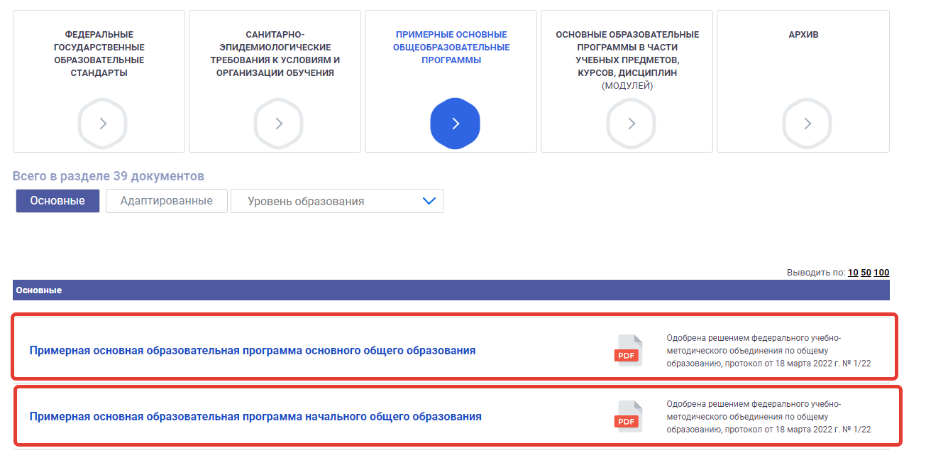
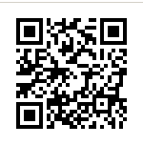
Примерные образовательные программы
https://fgosreestr.ru/

Slide 4

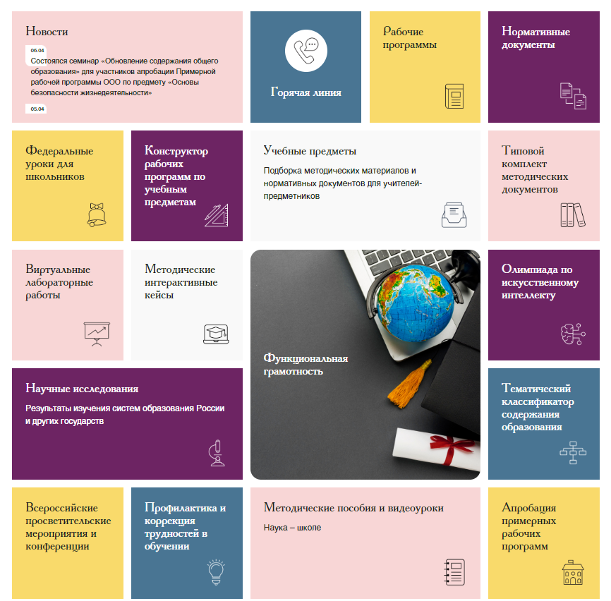
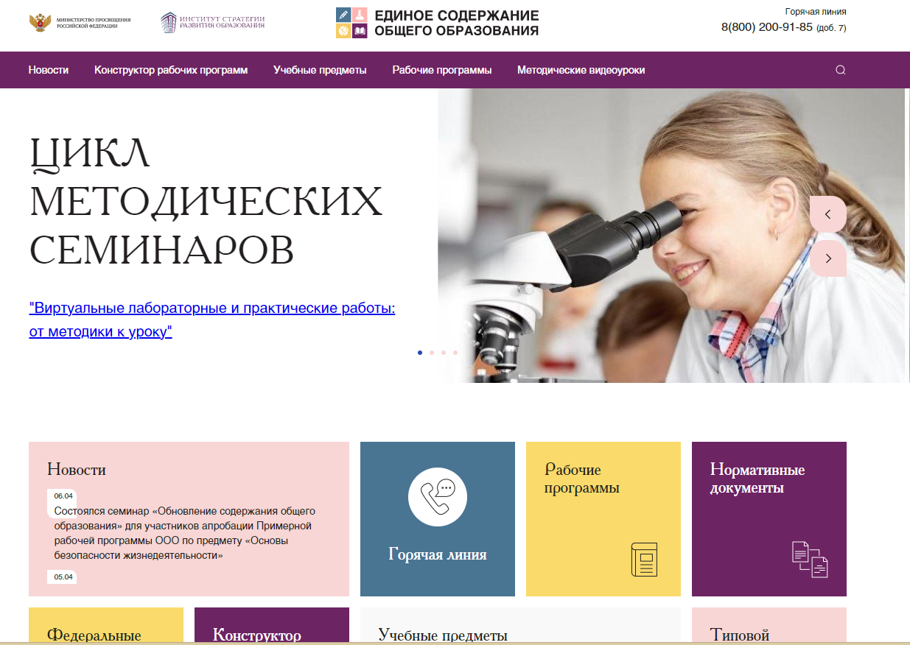
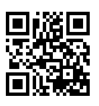
Портал «Единое содержание общего образования»
https:// edsoo.ru

Slide 5
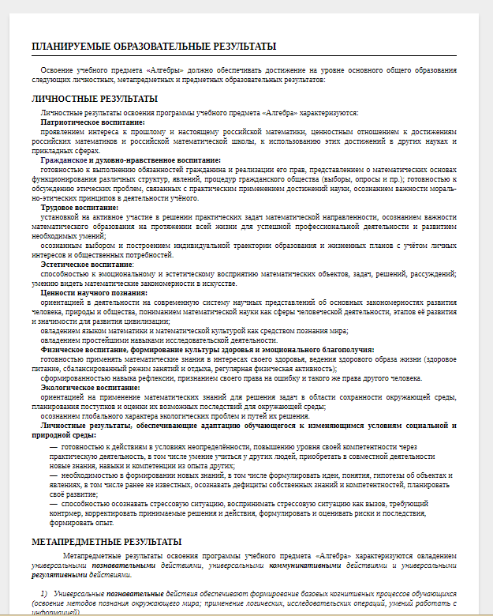
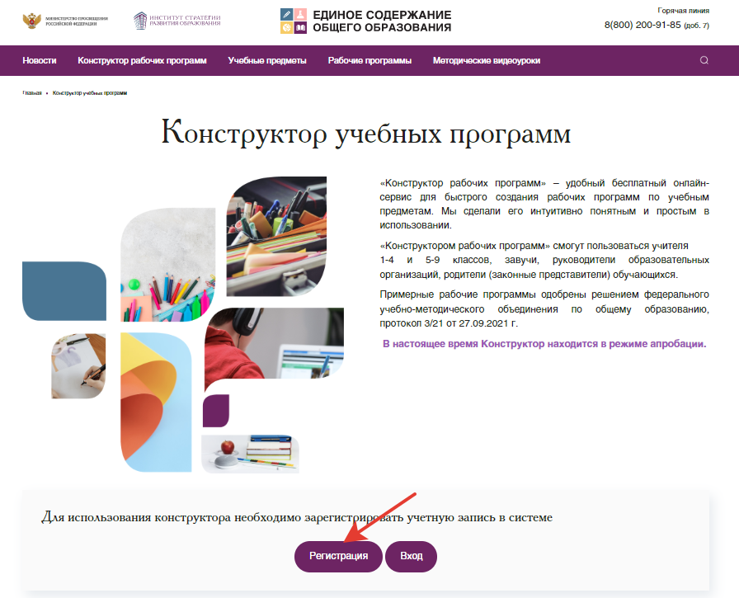
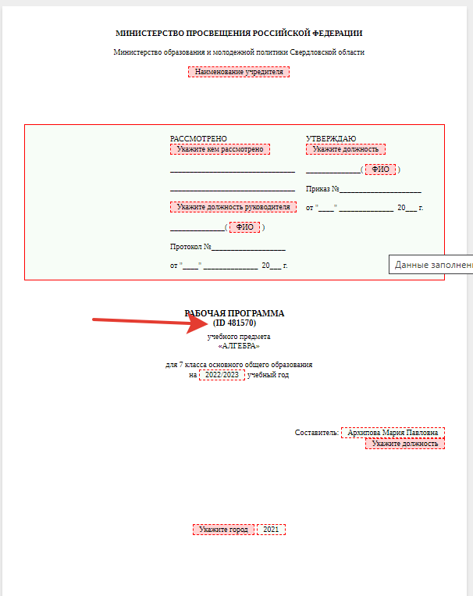
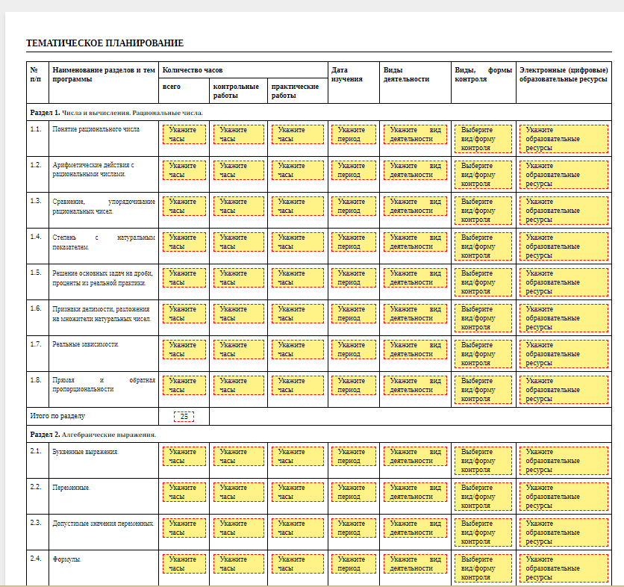
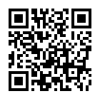
КОНСТРУКТОР РАБОЧИХ ПРОГРАММ

Slide 6
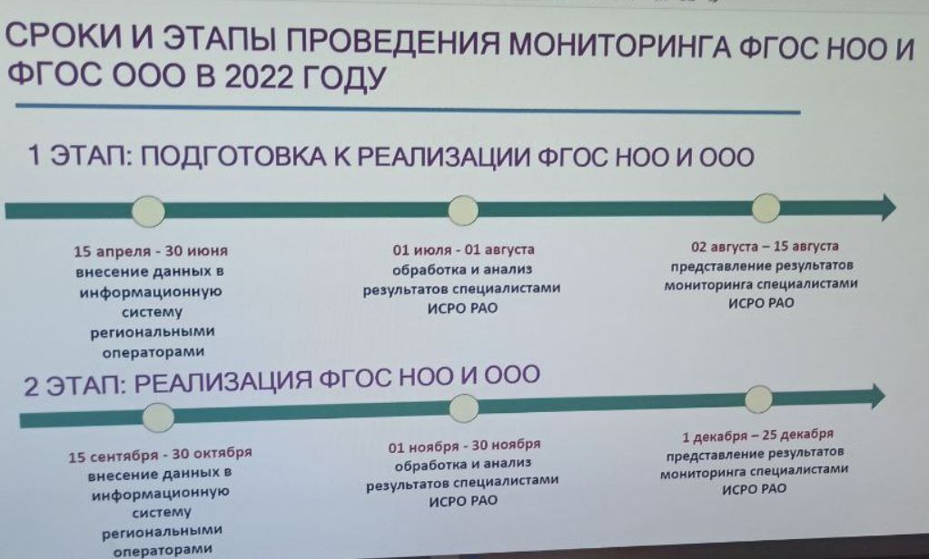
Мониторинг ФГОС НОО и ООО

Slide 7
Благодарю за внимание!
Екатеринбург
2022 год

